Slide 1

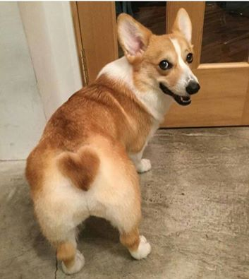
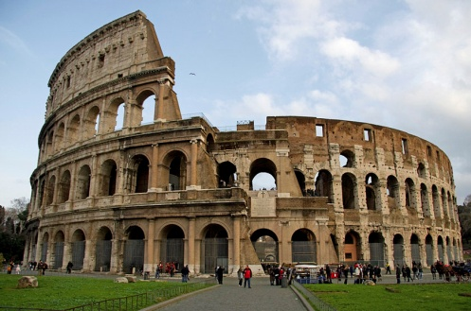
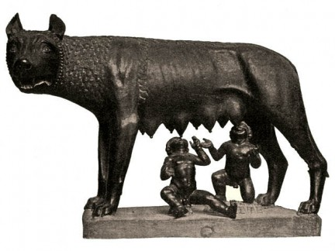
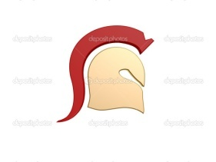
Roma
♥

Slide 2
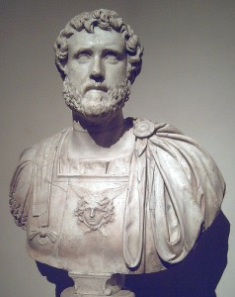
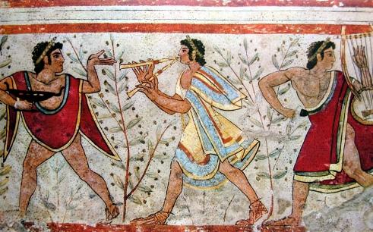
Monarquia
Povos que habitavam a região: latinos, sabinos e etruscos;
Tradição de Rômulo e Remo e a criação de Roma em 753 a.C;
Etruscos realizam obras públicas e criam mercados e pequenas assembléias políticas;
Patrícios e Plebeus, pouquíssimos escravos;
O Senado e o poder;
509 a.C: último rei, Tarquínio, o Soberbo.

Slide 3
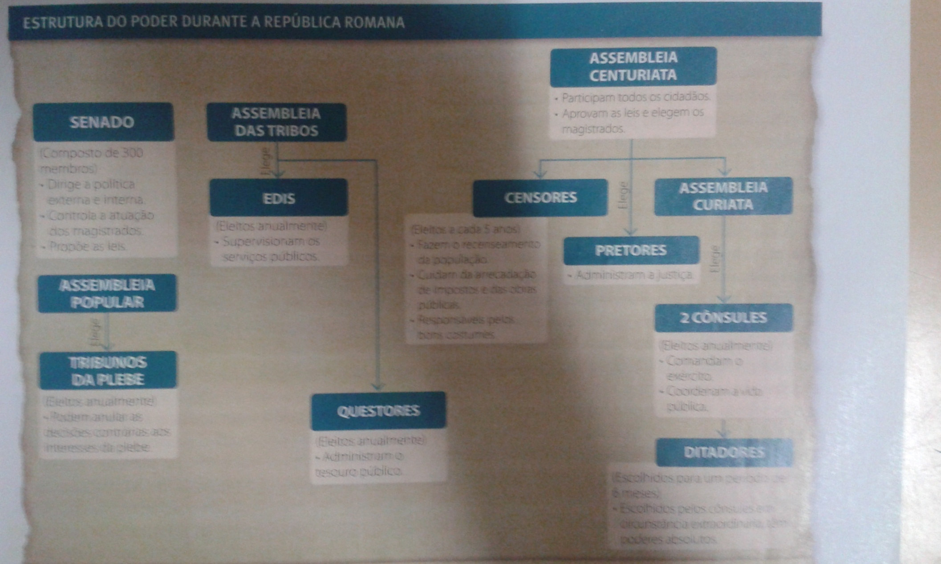
Res pública ou “coisa pública”
Condição social dos patrícios, plebeus e escravos;
300 membros vitalícios no Senado e suas funções;
Três tipos de assembléias: centúrias, por tribos e os concílios da plebe;
Dividia-se por classes censitárias (centúrias);
Tribos elegiam magistraturas inferiores e plebes votavam pelas leis relativas apenas a plebe.

Slide 4

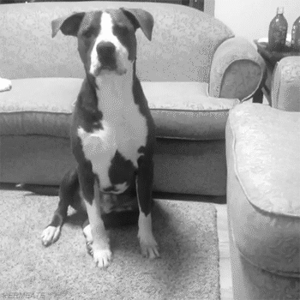

Slide 5
Os movimentos Sociais
As desigualdades sociais e políticas entre patrícios e plebeus geraram muitos conflitos sociais: em 494 a.C centenas de plebeus se rebelam;
Tribunos da Plebe;
Leis das Doze Tábuas: fundamentos do direito Romano;
Lei Canuleia: a partir de 445 a.C, o casamento entre patrícios e pebleus é “legalizado”. Nova aristocracia: Nobilistas;
Lei Licínia: 367 a.C, direito de particiar do consulado e a regulamentação de algumas terras públicas;
Lei Poetélia Papíria: 326 a.C, houve a abolição da escravidão por dívidas;
Empreendimento de uma série de conquistas por toda a região do Mediterrâneo.

Slide 6
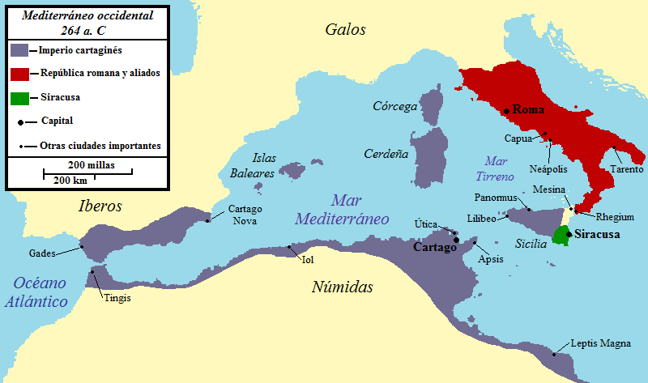
A República Imperialista
Em 5 séculos de guerras a dominação romana se estendeu em boa parte da Europa, da Ásia e da África;
Guerras Púnicas: Cartago dominava o comércio marítimo no mediterrâneo; Cartagineses X Romanos.

Slide 7
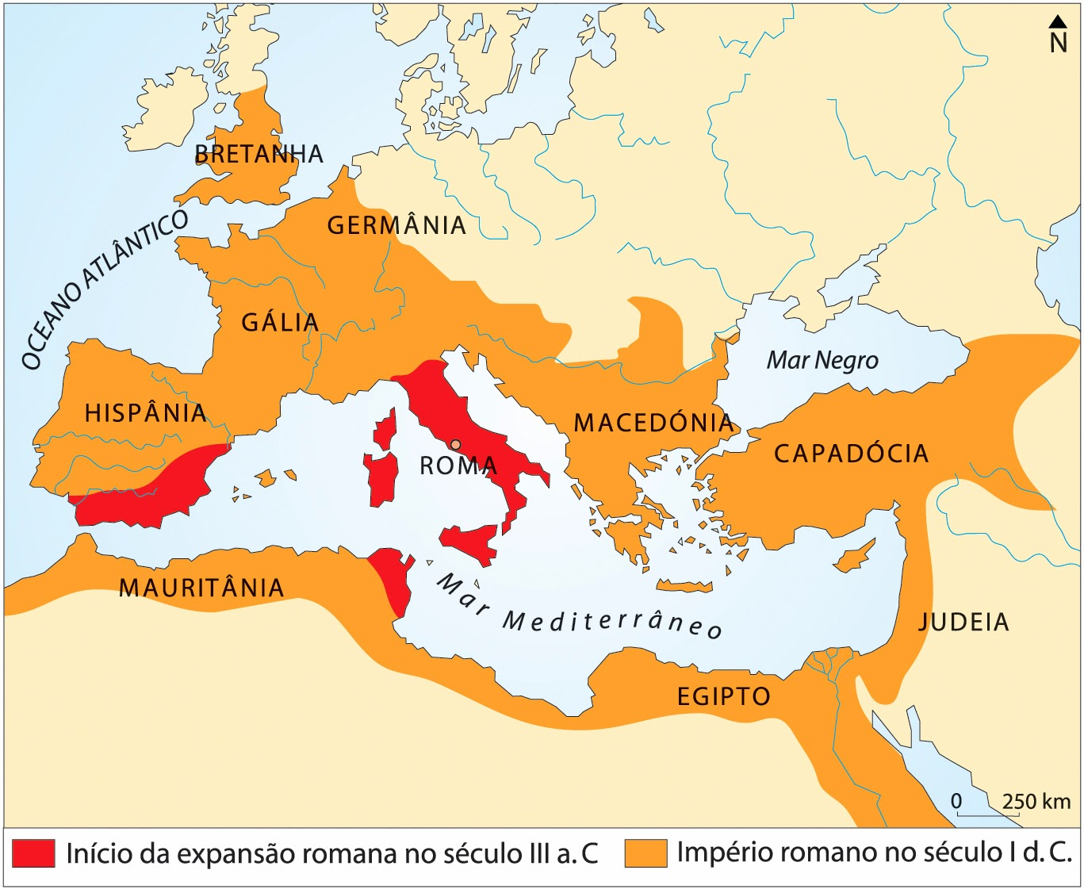
Entre 149 e 146 os romanos vencem a guerra e os derrotados foram vendidos como escravos;
Nos dois séculos seguintes, Roma conquista os reinos helenísticos da Macedônia, da Síria e do Egito “Mare Nostrum”;
Classe de cavaleiros e a ordem equestre;
Cavaleiros e senadores: ambos os grupos concentraram terras e escravos;
Propriedades escravistas onde se produziam vinhos e azeites para o comércio;
Redefinição da paisagem agrária na Itália, colocando em risco a pequena propriedade camponesa.

Slide 8
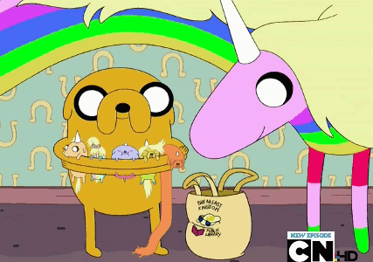
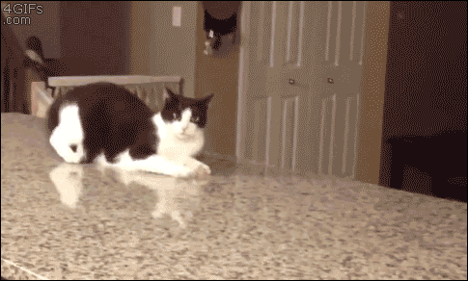

Slide 9
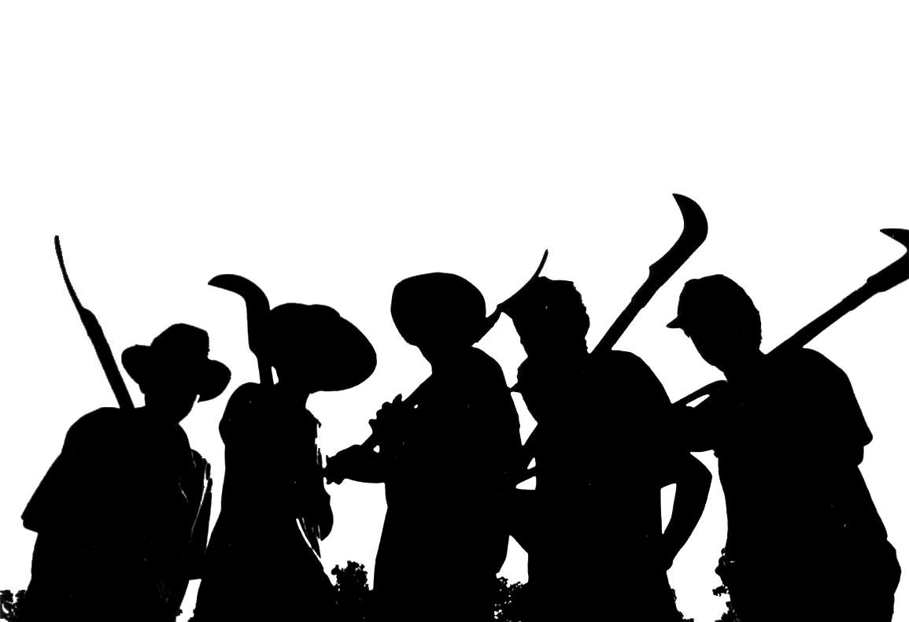
A Questão Agrária
Irmãos Tibério Graco e Caio Graco;
133 a.C: Tibério Graco consegue a aprovação de uma lei agrária, mas em 132 a.C, Tibério Graco e mais 500 partidários da lei são assassinados;
123 a.C: O projeto de Reforma Agrária é retomado por Caio Graco, e o tribuno consegue aprovar a lei frumentária, mas também é morto;
Guerra Social (90 a.C)
Entre 73 e 71 a.C: revolta de Espártaco (mais de 90 mil escravos)

Slide 10
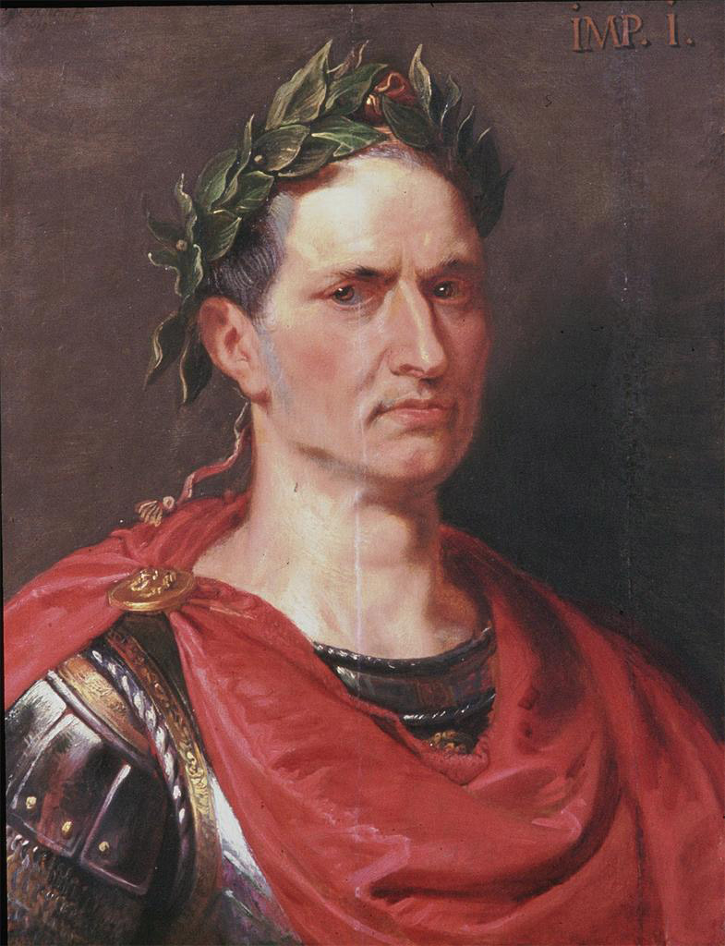
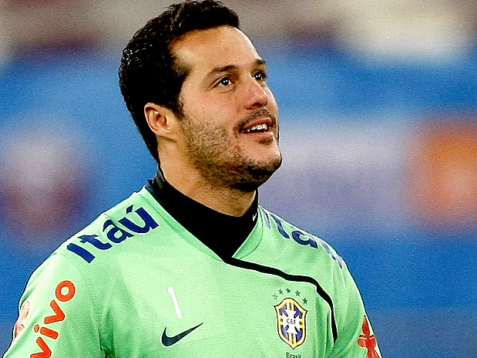
Uma República em crise
As instituições consolidadas não funcionavam mais;
Num clima de crescente instabilidade, diversos chefes militares passaram a disputar o poder;
Primeiro Triunviráto em 59 a.C: Pompeu, Crasso e Júlio César;
53 a.C: Morte de Crasso e César ganha o título de ditador Vitalício.

Slide 11
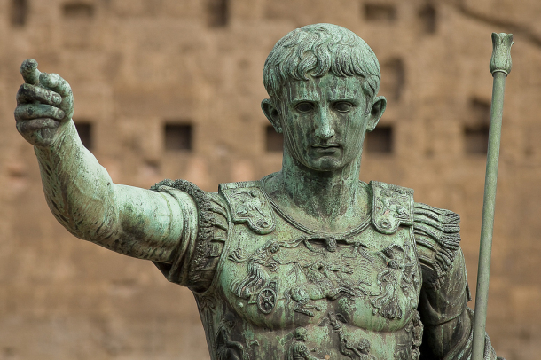
Durante o governo de César, promove-se uma reforma político-administrativa e o seu poder concentrado desperta a oposição de alguns. Em 44 a.C César é assassinado;
Segunto Triunviráto: Marco Antônio, Lépido e Otávio; intensas rivalidades pela supremacia política;
Marco Antônio se alia à Cleopatra e em 32 a.C irrompe uma guerra entre os dois governantes. Otávio Augusto ganha de Perfect.

Slide 12



Slide 13
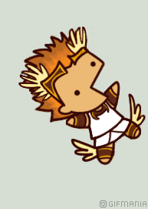
Ascensão e queda do Estado Imperial (31 a.C a 476 d.C)
Título de Augusto;
A partir de então, o acesso às magistraturas civis e militares passou, em grande parte, a depender de uma rede de relações particulares de amizade e clientelismo entre imperador, senadores, ordens equestres e elites provinciais.

Slide 14

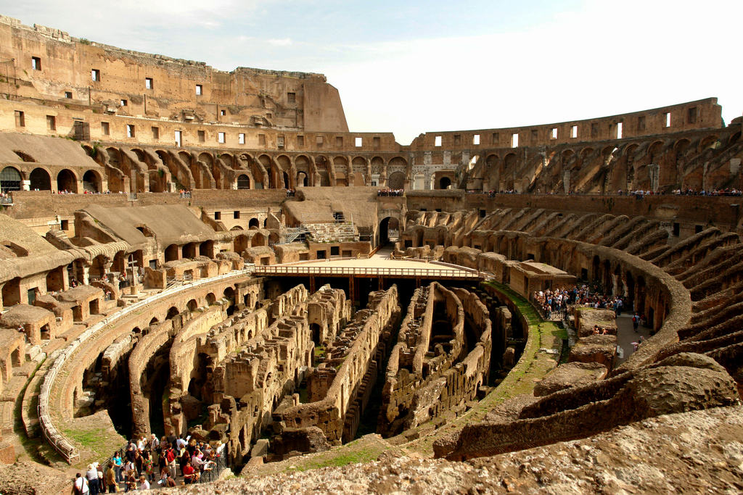

Pax Romana;
“Pão e Circo”;
Morte de Augusto e até o ano 235 sucederam-se quatro dinastias de imperadores.

Slide 15
A crise e a degradação do Império
Desde o sec III, uma crise generalizada se abatia; desequilíbrio entre a receita e a despesa pública; colapso do escravismo e sistema de colonato;
Exército desarticulado por causa das sucessivas lutas pelo poder, não consegue conter a pressão dos povos germânicos nas fronteiras;
Tetrarquia: divisão do império em duas porções diferenciadas;
Constantino estabelece sua capital na cidade de Constantinopla;
Grandes migrações dos povos bárbaros (hunos, ostrogodos, visigodos). No século IV, a cavalaria dos visigodos esmaga as tropas imperiais;
Imperador Teodósio divide o Império Romano em Ocidente (capital em Milão) e Oriente (capital em Constantinopla), mas em 476, sec V, o Ocidente cai. Teodósio também torna o cristianismo a religião oficial do Estado.

Slide 16
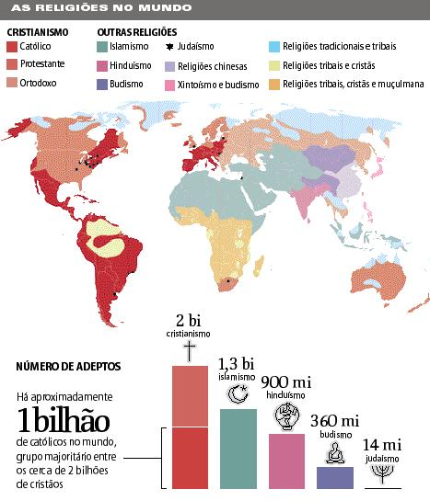
Cristianismo
Cristianismo surgi na Galiléia região da Palestina e basea-se nos ensinamentos de Jesus;
Os ensinamentos de Jesus desafiavam as elites religiosas judaicas e imperialistas, pois não compactuavam com a ideia de Estado;
Perseguição aos cristãos antes de Teodósio;
313: Edito de Milão 391: formalização da religião.

Slide 17
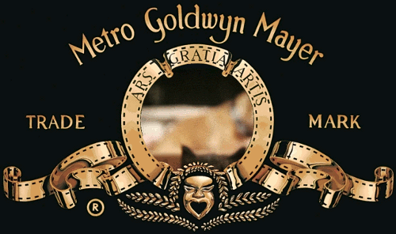

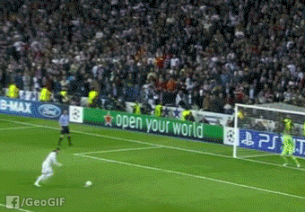
Bons estudos! ♥

